Slide 1



Bài 21 câu lệnh lặp WHILE

Slide 2

Cho các việc được ghi trong cột A và cột B trong bảng bên. Đối với mỗi hàng, em hãy cho biết công việc lặp đi lại là gì? Điều kiện để dừng công việc là gì? Số lần thực hiện việc lặp giữa 2 cột có gì khác nhau?
A | B
Vận động viên chạy 20 vòng xung quanh sân vận động | Vận động viên chạy nhiêu vòng xung quanh sân vận động trong thời gian 2 tiếng
Em làm 5 bài tập thầy cô giao về nhà | Em làm các bài tập về nhà đến giờ ăn cơm thì dừng lại
Em đi lấy 15 xô nước giúp mẹ | Em xách các xô nước giúp mẹ cho đến khi đầy xô nước

Slide 3
Quan sát đoạn chương trình sau giải thích kết quả in ra
>>> S= 0
>>> k=1
>>> while k < 100:
S = S + k
k = k+ 7
>>> print (S)
750

Slide 4

1. LỆNH WHILE
- Lệnh lặp while thực hiện khối lệnh với số lần lặp không biết trước. Khối lệnh lặp được thực hiện cho đến khi <điều kiện> = False
Cú pháp của lệnh while như sau:
while <điều kiện>:
<khối lệnh lặp>
Chú ý: sau dấu “:” khối lệnh lặp cần được viết lùi vào và thẳng hàng. Mặc định các lệnh sẽ lùi vào 1 tab hoặc 4 dấu cách.

Slide 5
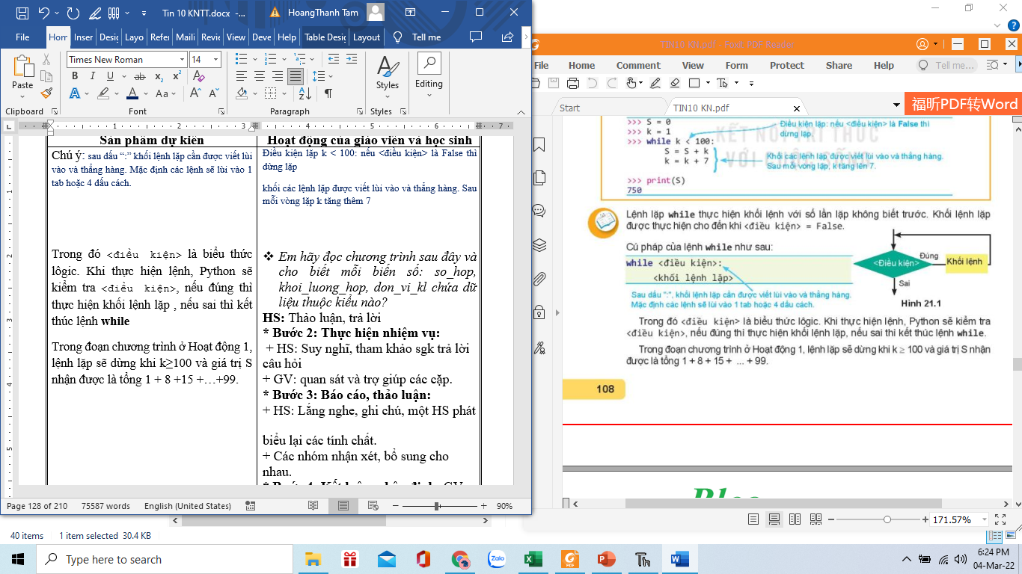
Trong đó:
- <điều kiện> là biểu thức lôgic.
- Khi thực hiện lệnh, Python sẽ kiểm tra <điều kiện>, nếu đúng thì thực hiện khối lệnh lặp, nếu sai thì kết thúc lệnh while

Slide 6
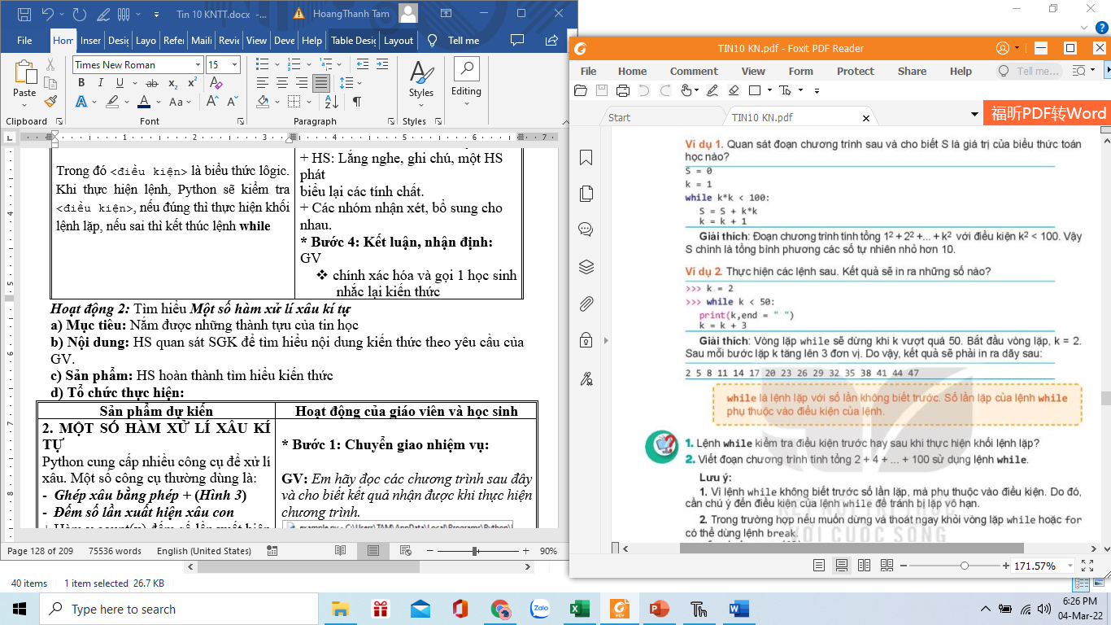

Slide 7
Ghi nhớ: while là lệnh lặp với số lần không biết trước. Số lần lặp của lệnh while phụ thuộc vào điều kiện của lệnh

Slide 8

1. Lệnh while kiểm tra điều kiện trước hay sau khi thực hiện khối lệnh lặp?
2. Viết đoạn chương trình tính tổng 2 + 4 + … + 100 sử dụng lệnh while
Lưu ý:
1. Vì lệnh while không biết trước số lần lặp, mà phụ thuộc vào điều kiện. Do đó, cần chú ý đến điều kiện của lệnh while để tránh bị lặp vô hạn.
2. Trong trường hợp nếu muốn dừng và thoát ngay khỏi vòng lặp while hoặc for có thể dùng lệnh break
>>> for k in range(10):
print(k, end = “ “)
if k == 5: break
0 1 2 3 4 5

Slide 9
2. CẤU TRÚC LẬP TRÌNH
- Với việc sử dụng câu lệnh if và câu lệnh lặp ta thấy một chương trình Python nói chung có thể chia ra thành các khối lệnh sau:
+ Khối gồm các lệnh được thực hiện theo trình tự từ trên xuống dưới. Khối này tương ứng với cấu trúc tuần tự trong chương trình và được thể hiện bằng các câu lệnh như gán giá trị, nhập/xuất dữ liệu, …

Slide 10
+ Khối các câu lệnh chỉ được thực hiện tùy thuộc vào điều kiện nào đó là đúng hay sai. Khối lệnh này tương ứng với cấu trúc rẽ nhánh và được thể hiện bằng câu lệnh if
+ Khối các câu lệnh được thực hiện lặp đi lặp lại tùy theo điều kiện nào đó vẫn còn đúng hay sai. Khối lệnh này tương ứng với cấu trúc lặp và được thể hiện bằng các câu lệnh lặp for, while
Ghi nhớ: Ba cấu trúc lập trình cơ bản của các ngôn ngữ lập trình bậc cao gồm: cấu trúc tuần tự, cấu trúc rẽ nhánh, cấu trúc lặp.

Slide 11
3. THỰC HÀNH
Nhiệm vụ 1. Viết chương trình in toàn bộ dãy các số tự nhiên từ 1 đến 100 trên một hàng ngang
Hướng dẫn: Mở Python và nhập chương trình sau:
k = 0
while k < 100 :
k = k + 1
print(k, end = “ “)

Slide 12
Nhiệm vụ 2. Viết chương trình in ra màn hình dãy các chữ cái tiếng Anh từ “A” đến “Z” theo ba hàng ngang trên màn hình, hai hàng ngang đầu có 10 chữ cái, hàng thứ ba có 6 chữ cái.
Hướng dẫn: Do các chữ cái tiếng Anh từ A đến Z chiếm các vị trí từ 65 đến 90 trong bảng mã ASCII. Với số thứ tự k của bảng mã ASCII, ta sử dụng lệnh chr(k) trả lại kí tự tương ứng trong bảng mã này

Slide 13
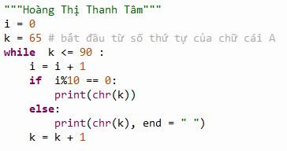

Slide 14
LUYỆN TẬP
Bài 1: Cho dãy số 1, 4, 7, 10, ... Tìm phần tử lớn nhất của dãy nhưng nhỏ hơn 100
Bài 2. Viết chương trình đếm trong dãy 100 số tự nhiên đầu tiên có bao nhiêu số thỏa mãn điều kiện: hoặc chia hết cho 5 hoặc chia cho 3 dư 1.
Bài 3: Viết chương trình in ra các số tự nhiên từ 1 đến 100 ra màn hình thành 10 hàng, mỗi hàng 10 số, có dạng như sau:
1 2 3 ... 10
11 12 ... 20
................
91 92 ... 100

